Slide 1
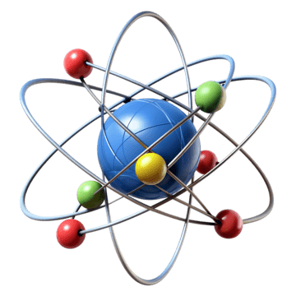
Welcome

Slide 2

পরিচিতি
আল আমিন
পদবীঃ সহকারী শিক্ষক
খামার ঈদগাহ দাখিল মাদরাসা
হরিপুর,ঠাকূরগাও
০১৭৩৭৩৪৮০২৬
Email: alaminbipu2024@gmail.com

Slide 3
পাঠপরিচিতি
বিষয়ঃ বিজ্ঞান
শ্রেণিঃ অষ্টম
অধ্যায়ঃ ষষ্ঠ

Slide 4
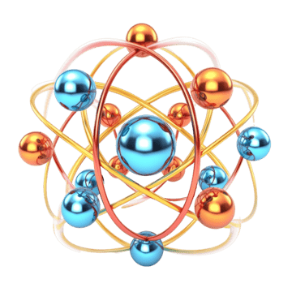
পরমাণুর গঠন

Slide 5
পাঠের শিরোনাম
পরমাণুর গঠন

Slide 6

শিখনফল-
পরমাণুর সংজ্ঞা বুঝতে পারবে।
পরমাণুর গঠন ব্যাখ্যা করতে পারবে।
পরমাণুর মৌলিক কণাগুলো শনাক্ত করতে পারবে।
নিউক্লিয়াস ও ইলেকট্রন মডেলের ধারণা ব্যাখ্যা করতে পারবে।

Slide 7
পরমাণু কী?
পরমাণু(Atom) হলো মৌলিক পদার্থের ক্ষুদ্রতম কণা, যা ঐ পদার্থের সমস্ত রাসায়নিক বৈশিষ্ট্য ধারণ করে এবং রাসায়নিক বিক্রিয়ায় অংশগ্রহণ করে।

Slide 8

পরমাণুর গঠন-
এটি প্রোটন ও নিউট্রন দিয়ে গঠিত, যার কেন্দ্র নিউক্লিয়াসেথাকে এবং তার চারপাশে ইলেকট্রন ঘুরতে থাকে

Slide 9
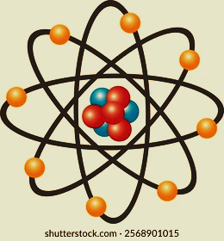
চিত্রটি লক্ষ্য করঃ
ইলেকট্রন
প্রোটন
নিউট্রন

Slide 10
মৌলিক কণিকাসমূহঃ
মৌলিক কণিকা হলো সেইসব ক্ষুদ্র কণা যা দিয়ে পরমাণু গঠিত।
যেমনঃ ইলেকট্রন, প্রোটন ও নিউট্রন।

Slide 11
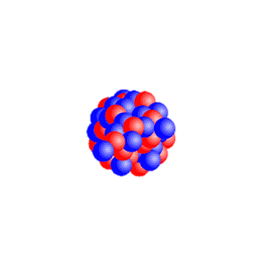
পরমাণু মডেল ও নিউক্লিয়াস
নিউকিলিয়াস
অরবিটাল

Slide 12
পরমাণুর স্থায়িত্ব (Stability)
পূর্ণ ইলেকট্রন খোলসঃ নোবেল গ্যাসগুলোর মতো পরমাণুর শেষ কক্ষপথে ৮টি ইলেকট্রন থাকলে (অষ্টক নিয়ম) বা ২, ৮, ১৮, ৩২টি ইলেকট্রন থাকলে তা অত্যন্ত স্থিতিশীল হয়।

Slide 13
পরমাণুর স্থায়িত্ব (Stability)
  নিউক্লিয়াসের ভারসাম্যঃ নিউক্লিয়াসে যথেষ্ট সংখ্যক নিউট্রন থাকলে প্রোটনগুলোর মধ্যে বিকর্ষণ বলকে প্রশমিত করে নিউক্লিয়াসকে একসাথে ধরে রাখে, যা স্থায়িত্ব বাড়ায়।

Slide 14
একক কাজ
পরমাণুর মৌলিক কণিকা কয়টি?

Slide 15
দলীয় কাজ
পরমাণুর মডেল একে কণিকাগুলো চিহ্নিত কর

Slide 16

ধন্যবাদ

